Slide 1
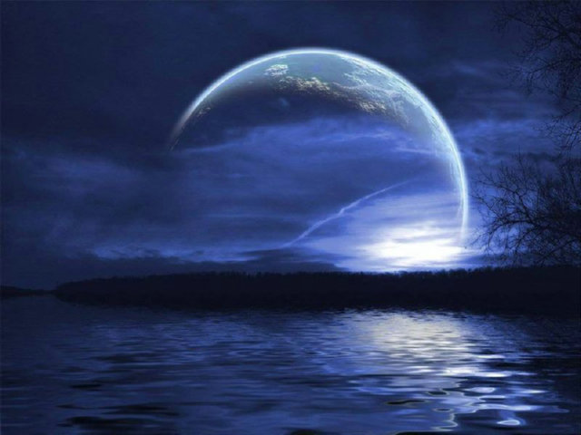

中国古代诗歌散文欣赏(选修)第三单元
因声求气 吟咏诗韵
阁 夜
杜 甫

Slide 2
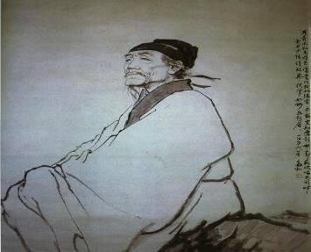
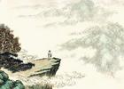
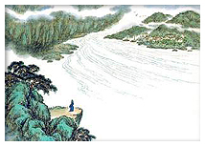
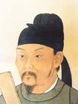
诗人: 杜甫

Slide 3
诗人回顾
杜甫，字子美，授左拾遗（谏官），故称“杜拾遗”，严武表其为检校工部员外郎，故称“杜工部”。他的诗反映唐安史之乱前后的社会现实，故有“诗史”之称。他的诗表达悲天悯人情怀，济世安民思想，以及其高尚人格和完美技巧，故又有“诗圣”之称，并被推崇为现实主义诗派的代表。他与李白并称为“李杜”，他更被宋代江西派奉为鼻祖，著有《杜工部集》。

Slide 4
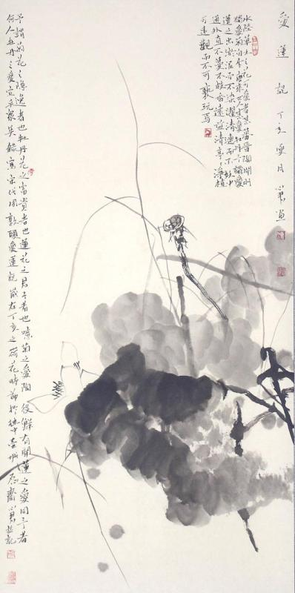
写作背景
“阁夜”，即西阁之夜。这首七言律诗是杜甫于大历元年（766）冬寓居夔州西阁时所作，是诗人感时、伤乱、忆旧、思乡心情的真实写照。当时，蜀中发生了崔旰、郭英乂、 杨子琳等军阀的连年混战，吐蕃也不断侵袭蜀地，加之杜甫好友郑虔、苏源明、李白、严武、高适等人相继亡故，所以杜甫深感寂寞悲哀。

Slide 5
阁夜
岁暮阴阳催短景，天涯霜雪霁寒宵。
五更鼓角声悲壮，三峡星河影动摇。
野哭千家闻战伐，夷歌数处起渔樵。
卧龙跃马终黄土，人事音书漫寂寥。
正音 ①景：yǐng 日光；②霁：jì 雪止；

Slide 6
感情
第一联描绘冬景，有萧瑟之感，应读的平缓
第二联写夜中所闻悲壮之声，朗读时也应引吭高歌
第三联写夜哭、夷歌之凄惨，朗读时应转悲
第四联思及先贤功业，以自己的寂寥作结，自应以悲慨之音读之，使人“苍然有无穷之思”。

Slide 7
赏析诗文
1、首联“岁暮阴阳催短景，天涯霜雪霁寒宵”，描绘了一幅怎样的图景？作者的心境如何？“岁暮阴阳催短景”中的“催”字，很有表现力，请简要赏析。
2、颔联“五更鼓角声悲壮，三峡星河影动摇”为千古名句，说说其妙处。
3、颈联“野哭千家闻战伐，夷歌数处起渔樵”写什么？作者情感如何？
4、尾联“卧龙跃马终黄土，人事音书漫寂寥”作者联想此地两位历史人物的用意何在？

Slide 8
赏析诗文
（1）、“岁暮阴阳催短影，天涯霜雪霁寒宵”，描绘了一幅怎样的图景？作者的心境如何？
作者描绘了一幅寒冷孤寂的图景：时令到了寒冬，白昼越来越短，我浪迹天涯，在这霜雪初歇的寒宵，诗人对此倍感凄凉寒怆。

Slide 9
（2）“岁暮阴阳催短景”中的“催”字，很有表现力，请简要赏析。
赏析诗文
“催”字是催促之意，催字不但形象地说明夜长昼短，更写出时光流逝之速，使人觉得光阴荏苒，岁月逼人。从而表达了诗人对时光飞逝、人生短促的感慨。

Slide 10
赏析诗文
2、颔联“五更鼓角声悲壮，三峡星河影动摇”为千古名句，说说其妙处。
颔联的妙处在于气象雄浑。拂晓之前，五更时分，军营里悲壮的战鼓声和号角声穿越寂静的山谷在夜空中回荡，峡江中星空的倒影随着波浪动荡摇摆。前句写听觉，后句写视觉，具有穿透力的鼓角声和峡江星河壮阔的波动使西阁的夜显得这样惊心动魄。上句明写鼓角之声，暗写军营和战争，透露出悲惨的战争现实；下句写壮美的三峡夜景，诗人将二者巧妙地放在一起，组成一幅开阔壮观，浑厚苍凉的图景，创造了一种悲壮雄浑的意境。

Slide 11
赏析诗文
3、颈联“野哭千家闻战伐，夷歌数处起渔樵”写什么？作者情感如何？
颈联真实刻画了夔州的偏远、凄凉的景象，荒野中多少人家的恸哭声中，传来战争的讯息，惟有渔人、樵夫唱起的夷歌，还透着一点生命的声息。“野哭”、“夷歌”，一个富有时代感，一个具有地方性，使忧国忧民的诗人倍感悲伤。
写“野哭”而多至“千家”，这是战乱造成的，何至“千家”皆哭？反映了人民的深重灾难；“夷歌”，显示了地方风情。 上下句形成对比，有人忧有人愁。

Slide 12
技巧型
1、提问方式：这首诗用了怎样的表现手法？
2、提问变体：请分析这首诗的表现技巧(或艺术手法，或手法)。诗人是怎样抒发自己的情感的？有何效果？
3、解答分析：表现手法是诗人用以抒发感情的手段方法，要准确答题，必须熟悉常用的一些表现手法。表现手法分抒情手法、描写手法、修辞手法三大类。
抒情手法有直抒胸臆和间接抒情两种。
“安能摧眉折腰事权贵，使我不得开心颜”就是直抒胸臆。间接抒情:
1、借景抒情，如“寒蝉凄切，对长亭晚，骤雨初歇”；
2、托物言志，如《墨梅》《石灰吟》，一般是咏物诗；
3、托物寓理，如“半亩方塘一鉴开，天光云影共徘徊。问渠那得清如许，为有源头活水来”，一般是哲理诗。

Slide 13
描写手法主要有：
(1)衬托，分正衬和反衬。正衬如“桃花潭水深千尺，不及汪伦送我情”。反衬又有动静衬，如“明月松间照，清泉石上流”；声寂衬，如“日出惊山鸟，时鸣春涧中”；以乐景衬哀情，如“映阶碧草自春色，隔叶黄鹂空好音”等。
(2)联想和想像，又叫虚实结合，如“野花留宝靥，碧草见罗裙”。
(3)对比。 (4)白描。如“春种一粒粟，秋收万颗籽。田野无闲田，农夫皆饿死”。
修辞手法在古诗中经常出现的有：
(1)比兴。如“关关雎鸠，在河之洲。窈窕淑女，君子好逑”。先言它物引起所咏之物。
(2)比喻。 (3)拟人。 (4)夸张。
(5)双关。如“东边日出西边雨，道是无晴却有晴”，“晴”暗指感情的“情”。
(6)用典。如“商女不知亡国恨，隔江犹唱《后庭花》”。 此外还有设问、反问、反语等。

Slide 14
4、答题步骤：
(1)准确指出用了何种手法。
(2)结合诗句阐释为什么是用了这种手法。
(3)此手法有效传达出诗人怎样的感情。
答题示例： 早行
陈与义
露侵驼褐晓寒轻，星斗阑干分外明。
寂寞小桥和梦过，稻田深处草虫鸣。
此诗主要用了什么表现手法？有何效果？
答：主要用了反衬手法(步骤一)。天未放亮，星斗纵横，分外明亮，反衬夜色之暗；“草虫鸣”反衬出环境的寂静(步骤二)。两处反衬都突出了诗人出行之早，心中由飘泊引起的孤独寂寞(步骤三)。

Slide 15
赏析诗文
4、尾联“卧龙跃马终黄土，人事音书漫寂寥”作者联想此地两位历史人物的用意何在？
用典：①卧龙：指诸葛亮。《蜀书•诸葛传》：“徐庶……谓先主曰：‘诸葛孔明者，卧龙也。’ ”
②跃马：指公孙述。王莽篡汉时，他自立为蜀王。述在西汉末曾乘乱据蜀，自称白帝。这里用晋左思《蜀都赋》“公孙跃马而称帝”意。诸葛亮和公孙述在夔州都有祠庙，故诗中及之。这句是贤愚同尽之意。

Slide 16
赏析诗文
诗人极目远望夔州西郊的武侯庙和白帝庙，而引起无限感慨。卧龙先生神机妙算一世英名，跃马称帝的公孙述叱咤风云一代枭雄，这些成就千秋功业的人最终都掩埋于黄土，化为历史的尘埃，今日你争我战的各路人马也终将淡出历史舞台，表达了诗人对宇宙永恒和人生无常的悲哀。

Slide 17
艺术手法
《阁夜》的写作特点：
①善用典故：“星河影动” “卧龙跃马”
②活用对比：以“野哭”的萧杀死气，对比“夷歌”的田野生气；以“诸葛亮”对“公孙述”，一贤一凡，两相对举。
③对仗工切：四联均对仗。
《阁夜》的主旨：
写诗人在夔州西阁中独对长夜之所见，所闻和所感，表达诗人忧国伤时的情怀。

Slide 18
诗歌的意境
意境：雄浑开阔
风格：沉郁顿挫
感情：悲怆 悲凉
诗人的人格：忠君爱国
关心人民疾苦
忧国忧民

Slide 19
吟咏诗韵
我看到了 。
我听到了 。
我想到了 。
我感受到了 。

Slide 20
吟咏诗韵
1、我看到了无边无际的霜雪洒落地面，蔓延到天边；我看到了壮观无比的星河倒映江中，碎影摇曳不定。
2、我听到了五更时分，军营里的击鼓声和号角声在夜空中显得格外悲壮；寂寂深夜，千家万户的哭声响彻四野；荒芜的边境上，渔樵的歌声在凄凉的悲唱。
3、我想到了时光飞逝，人生短促；战乱频繁，哀鸿遍野；山河破碎，民不聊生。
4、我感受到了诗人那博大悲悯的情怀，那忧国忧民的忠诚，那自似宽解的思索：古往今来，不论贤愚忠逆，最终不免归卧黄土；战争无论延续多久，终会结束；生命无论受到多少摧残，总会延续。

Slide 21
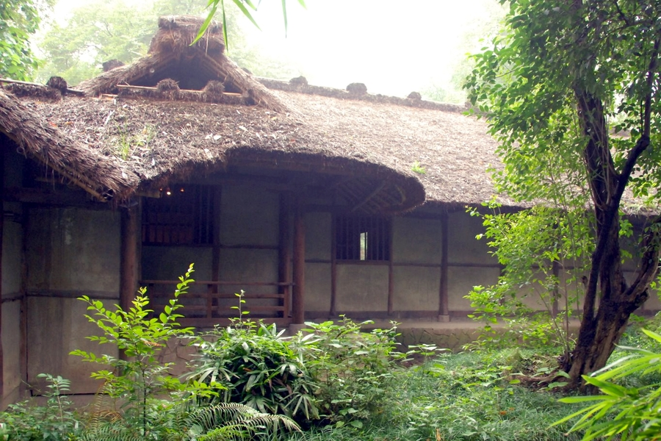
杜甫草堂

